Slide 1
Правовой режим земель природоохранного, оздоровительного, рекреационного и историко-культурного назначения

Slide 2
К землям особо охраняемых территорий и их объектов относятся земельные участки, которые имеют особое природоохранное, научное, историко-культурное, эстетическое, рекреационное, оздоровительное и иное ценное значение. Они выделяются решениями органов государственной власти для использования в специальных эколого-социальных целях: сохранения и улучшения состояния окружающей среды, охраны и воспроизводства природных ресурсов, защиты природных лечебных ресурсов, лечебно-оздоровительных местностей, удовлетворения потребностей населения в местах массового отдыха, сохранения историко-культурного наследия

Slide 3
Общие требования к использованию и охране земель особо охраняемых природных территорий:
Земельным кодексом установлен приоритет сохранения земель особо охраняемых территорий, согласно которому их изъятие для иных целей ограничивается или запрещается. Они полностью или частично изъяты из хозяйственного использования и оборота. На их территориях устанавливается такой порядок природопользования и хозяйствования, который не вызывает снижения или утраты экологической, лечебно-оздоровительной, рекреационной, историко-культурной ценности взятых под охрану земель. Охранный режим устанавливается на землях, переданных пользователям: природоохранным учреждениям, организациям хранения памятников истории и культуры, а также на землях, не изъятых у собственни­ков, владельцев, пользователей, арендаторов. Все пользователи особо охраняемых территорий обязаны соблюдать установленный режим.

Slide 4
Земли природоохранного назначения
К землям природоохранного назначения относятся земли заповедников, национальных и дендрологических парков, ботанических садов, заказников (за исключением охотничьих), памятников природы.

Slide 5
Природный заповедник
Территория земли или водное пространство, изъятое полностью из хозяйственной деятельности, предназначенное для сохранения и изучения типичных и уникальных природных комплексов, генофонда растений и животных, проведения мониторинга динамики природных процессов и явлений;

Slide 6
Заповедник в Таджикистане
Государственный природный заповедник «Тигровая балка» площадь 49700 га.
Государственный природный заповедник «Рамит» - 16200
Государственный природный заповедник «Дашти Джум»- 19700
Государственный природный заповедник «Зоркуль»-87700

Slide 7
Для обеспечения режима заповедников, национальных и дендрологических парков, ботанических садов, заказников (за исключением охотничьих), памятников природы учреждаются охранные зоны с запрещением на землях этих зон деятельности, вредно влияющей на обеспечение соблюдения их режима.

Slide 8
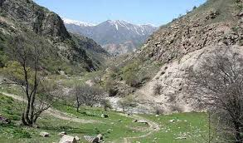
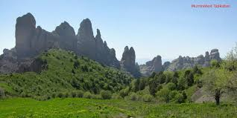

Slide 9
Дендрологические парки и ботанические сады
Учреждения, в задачу которых входит создание коллекции деревьев и кустарников с целью сохранения биоразнообразия и обогащения растительного мира, интродукции и акклиматизации новых видов растений, а также в научных, учебных и культурно-просветительных целях.

Slide 10
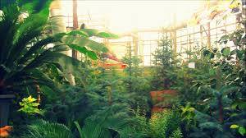
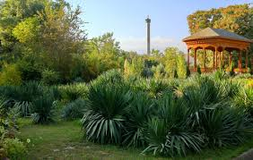

Slide 11
Природный заказник
Территория, выделенная на определённый период с целью охраны и восстановления отдельных компонентов природы и природных комплексов

Slide 12
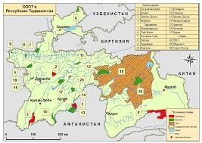

Slide 13
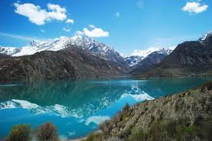

Slide 14
Земли оздоровительного назначения
К землям оздоровительного назначения относятся земельные участки, обладающие природными лечебными факторами (минеральными источниками, залежами лечебных грязей, климатическими и другими условиями), благоприятными для организации профилактики и лечения.
Земли курортов подлежат особой охране. С целью охраны природных лечебных факторов на всех курортах устанавливаются округа санитарной охраны. Земельные участки, на которых устанавливаются указанные округа, у землепользователей не изымаются. В пределах этих округов запреща­ется предоставлять земельные участки в пользование тем предприятиям, учреждениям, организациям, деятельность которых несовместима с охраной природных лечебных свойств и благоприятных условий для отдыха населения.

Slide 15
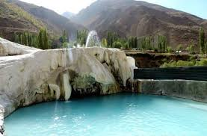

Slide 16
Земли рекреационного назначения
Землями рекреационного назначения признаются земли, предназначенные и используемые для организованного массового отдыха и туризма населения.
К ним относятся земельные участки, занятые территориями домов отдыха, пансионатов, санаториев, кемпингов, туристических баз, стационарных и палаточных туристическо - оздоровительных лагерей, домов рыболова и охотника, детских туристических станций, парков, пионерских и спортивных лагерей, расположенных вне земель оздоровительного назначения.

Slide 17
Земли историко-культурного назначения
К землям историко-культурного назначения относятся земли историко-культурных заповедников, мемориальных парков, погребений, археологических памятников.
На этих землях запрещается любая деятельность, противоречащая их целевому назначению. Порядок использования указанных земель определяется законодательством Республики Таджикистан.

Slide 18
Историко-культурным заповедником является территория или часть территории достопримечательного места с расположенными в его пределах памятниками, ансамблями и комплексами памятников, объектами археологического наследия, зданиями и сооружениями, с сохранившимся историко-культурным и природным ландшафтом

Slide 19
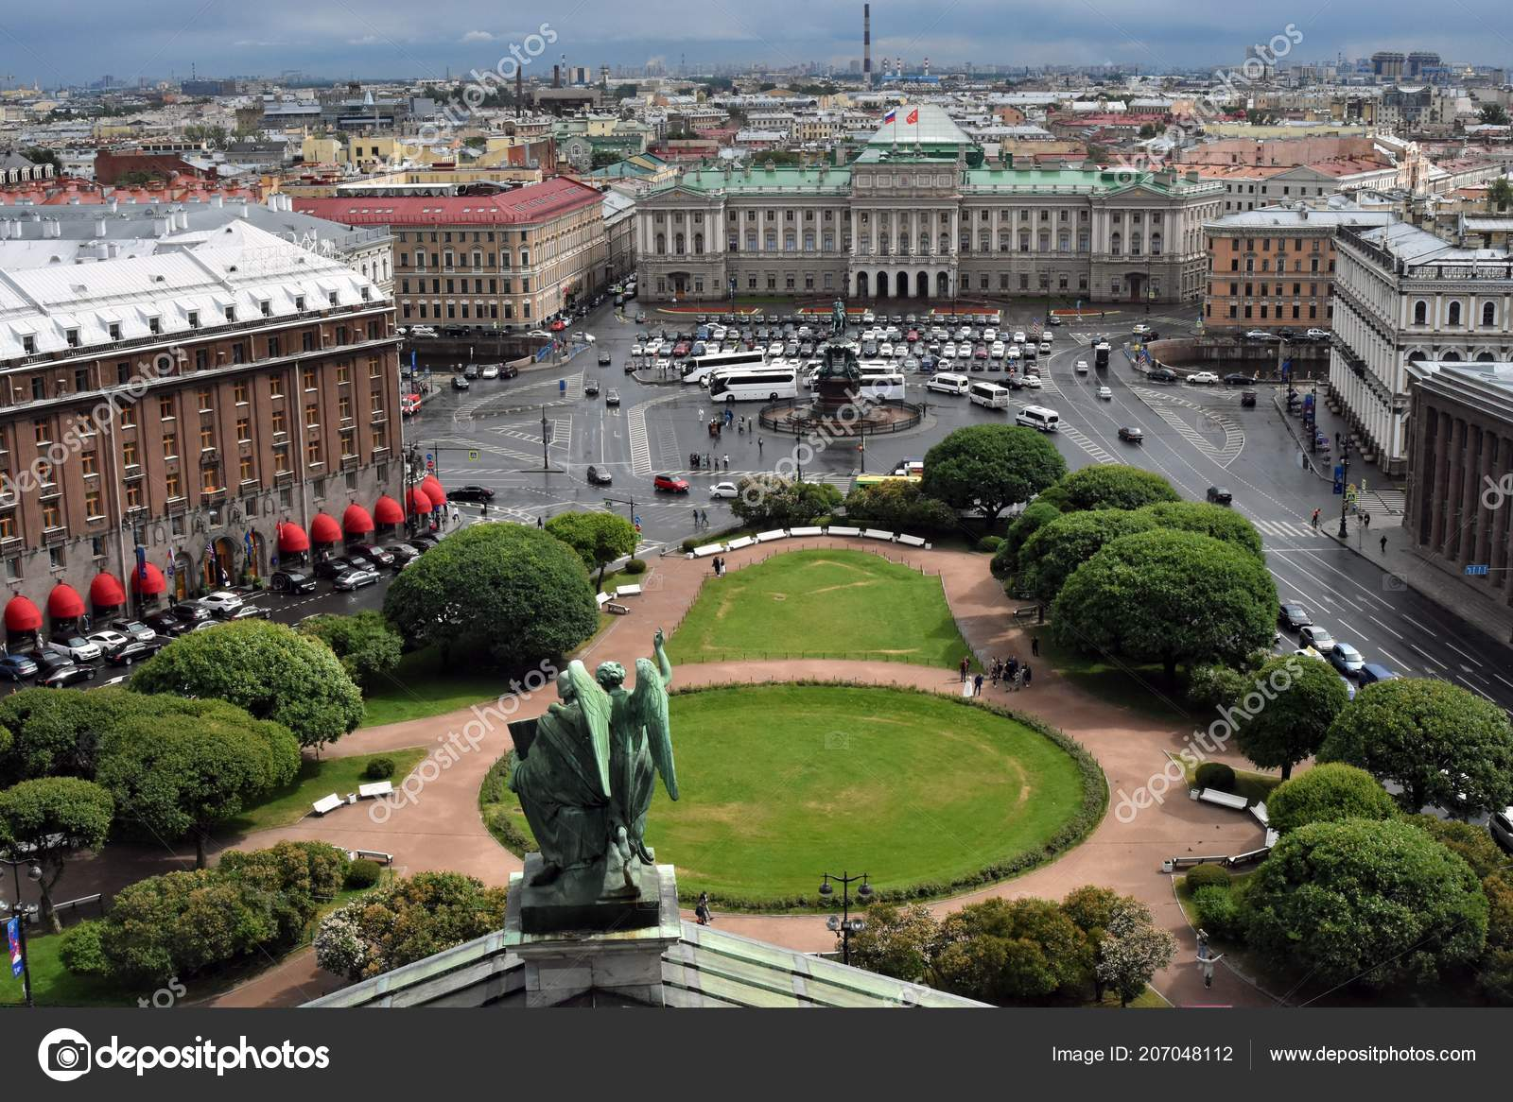

Slide 20
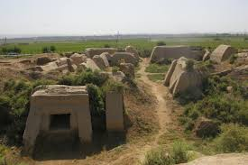
Археологический памятник — объект материальной культуры, несущий в себе определённый объём информации о прошлом.

Slide 21
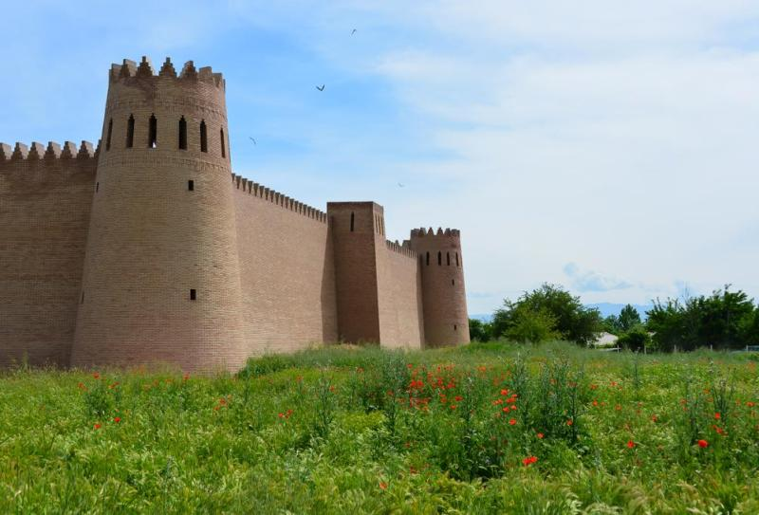
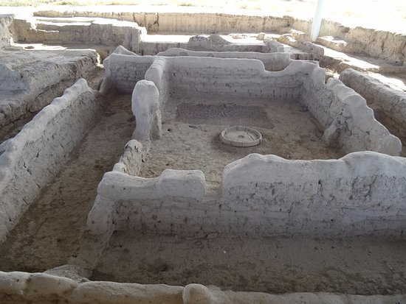

Slide 22
Следует напомнить, что в эту категорию земель не могут быть включены земельные участки, расположенные в городах и других поселениях, хотя в силу понятных причин множество памятников истории и культуры находятся именно на таких землях. Соответственно земельные участки, на которых расположены такие объекты в черте поселений, входят в состав земель поселений, а их правовой режим определяется ЗК, градостроительным законодательством и законодательством о культуре, памятниках истории и культуры. Вместе с тем очевидно, что существенных различий в правовом режиме земель, занятых памятниками истории и культуры, как внутри поселений, так и за их пределами, не может возникнуть, так как законодательство о памятниках истории и культуры едино независимо от категории земель.

